Slide 1
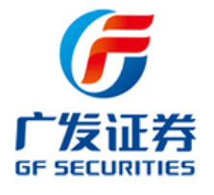
昆山亚香香料股份有限公司路演推介
Roadshow Promotion
Kunshan Asia Aroma Corp., Ltd.
昆山千灯镇汶浦中路269号
联系电话：0512-82620630
传 真：0512-57801582
互联网网址：http://www.asiaaroma.com/

Slide 2
目录
公司基本情况
01
CONTENTS
02
公司技术产品情况
03
行业发展情况
04
公司未来发展规划

Slide 3
公司历程
01 | 公司基本情况
1
1.1
公司概况
1.2
公司发展历程
—PART 01—
1.3
公司股权结构
1.4
公司经营情况

Slide 4
About Asia Aroma
公司概况-关于亚香股份
公司是国内中高端香料主要生成企业之一，自成立以来一直从事香料的研发、生产和销售。经过多年的发展，公司已成功开发天然香料、合成香料和凉味剂三大系列共计逾160种产品。天然香料主要包括丁香酚香兰素、阿魏酸香兰素、天然桂酸甲酯、天然覆盆子酮等产品，合成香料主要包括女贞醛、格蓬酯、苹果酯等产品，凉味剂主要包括WS-23、WS-3等产品。主要作为配制香精的原料或直接作为食品添加剂，终端产品主要应用于食品饮料、日化等行业，公司产品具有广泛的下游应用领域和发展空间。

Slide 5
About Asia Aroma-Factory
公司概况——生产基地
公司是是国内中高端香料主要生产企业之一，是江苏省科技厅、江苏省财政厅、国家税务总局江苏省税务局联合认定的高新技术企业。公司的 是2017年-2020年苏州是出口名牌。2019年，公司技术中心被江苏省工业和信息化厅等部门联合认定为2019年省级工业企业技术中心。凭借严格的质量控制体系，公司通过了各项相关食品安全管理体系认证以及相关社会责任认证。
凭借规模化的生产优势、丰富的产品品类、严格的质量控制和较强的研发能力，公司积累了优质、稳定的客户渠道和资源，与国际香料香精、奇华顿、芬美意、ABT等香精香料行业国际知名公司以及玛氏箭牌、亿滋国际、高露洁等快速消费品行业的知名公司建立了长期稳定的合作关系。
公司现有南通亚香、江西亚香和武穴坤悦三处子公司作为生产基地。上述三处生产基地均位与省级或国家级化工园区内。

Slide 6
Development Chronology
公司发展历程
2021—
跨步前行
登陆资本市场-新平台
2013-2020
稳步增长
多品种产品路线
扩大公司产能
6,500t/a香精香料及食品添加剂和副产15吨肉桂精油等等
2006-2012
开发投入
2001-2005
夯实根基
持续增长
超过160项产品
与国际香料香精、奇华顿、芬美意等国际知名公司长期合作
新产品开发
高新技术企业
苏州市出口名牌
江苏省第一批两化融合示范、试点企业
亚香有限成立
持续研发投入
天然香料、合成香料、凉味剂为主产品线
初步掌握丁香酚香兰素
进入天然香料行业
成为IFF的供应商

Slide 7
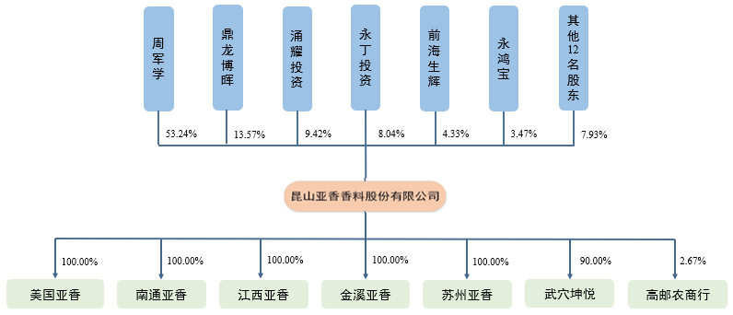
Ownership Structure
公司股权结构
公司的控股股东及实际控制人为周军学。

Slide 8
Business Conditions
公司经营情况

Slide 9
公司技术产品情况
2
2.1
公司主要产品情况
2.2
公司核心技术
—PART 02—
2.3
公司竞争优势
2.4
公司客户情况

Slide 10
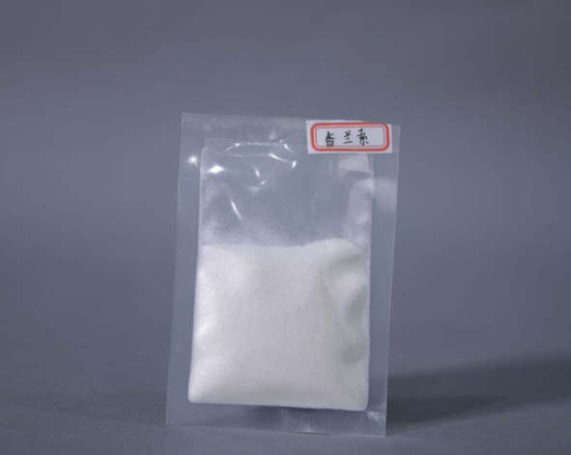
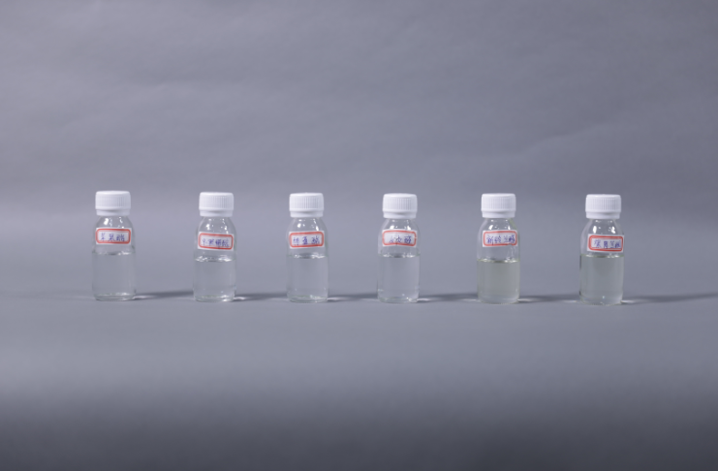
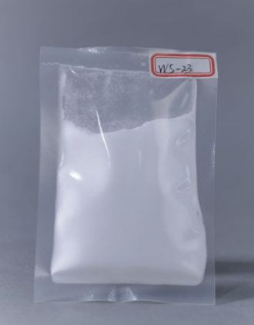
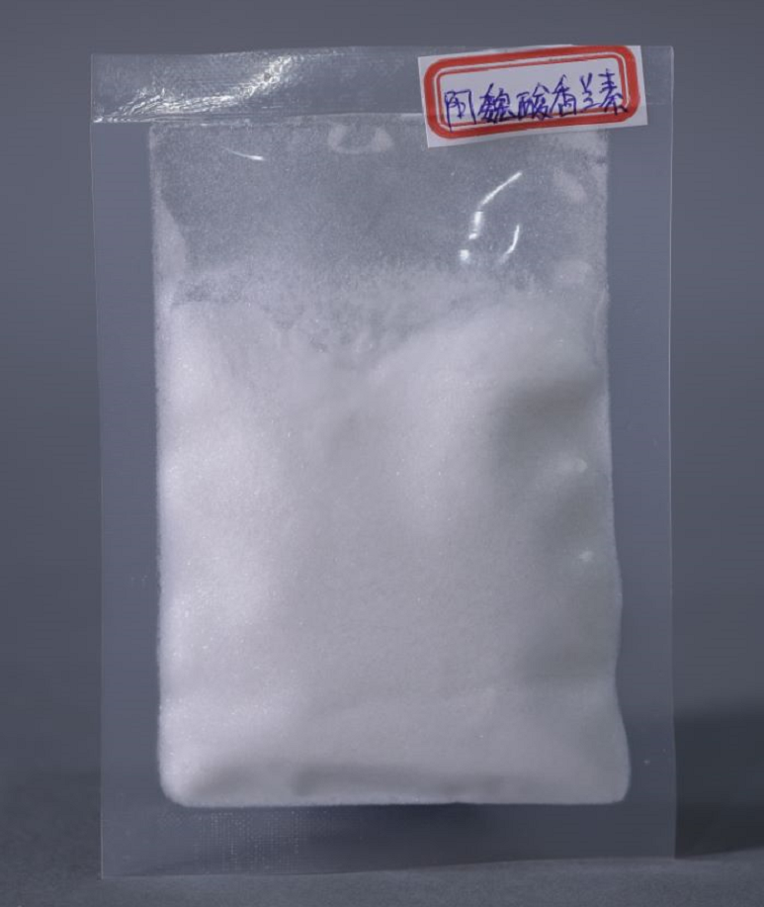
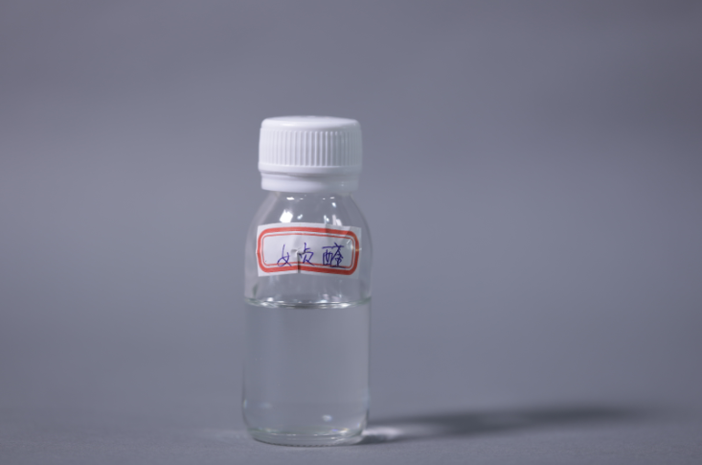
PRODUCT OVERVIEW
公司主要产品情况
天然香料-香兰素|合成香料- 女贞醛 |凉味剂- WS-23
天然香兰素
Vanillin Ex Eugenol
合成香料
Synthetic fragrance
女贞醛
Ligustrum
公司天然香料产品广泛应用于食品领域。其主要成分源于天然，相对于合成香料而言更符合现代绿色健康理念，其产品味道层次丰富；其产品也可用于调配日化消费产品。
公司合成香料产品众多，其中产品之一女贞醛，可用于香精调香，与花香、木香和草香气息能很好调和在一起；可用于香水、古龙水，能调和柑橘、松木及木香；使用在香水、香皂香精中有新鲜想起。
凉味剂-WS23
Cooling Agents-WS23
可用于食品和化妆品中产生持久的清凉感觉，广泛用于食品、饮料、糖果、化妆品、医药等。

Slide 11
Core Technology
公司核心技术情况
安全|健康|环保|技术领先
新型高纯度香兰素制备技术
天然覆盆子酮制备技术
天然桂酸甲酯制备技术
安全
采用了一种香兰素粗制品的分离技术，用先溴化再乙基氧化的方法来合成乙基香兰素，可以避免使用在常温常压下均为气体且具有一定毒性和危险性的氯甲烷或溴甲烷，减少了容易引起冲料和爆炸等安全事故的不利情况，降低了溶剂回收再利用的风险，避免用到无水乙醚和四氢呋喃溶剂容易产生过氧化物的缺点。
高纯度
选用氢氧化钠为缩合催化剂，使得克莱森-施密特缩合反应更容易控制，在氢化反应中用甲酸镍作为催化剂，异丙醇作溶剂，从而通过加氢还原制得覆盆子酮粗品，纯度达到99%。
低成本
用萃取分离技术，对原材料进行配比搭配，可减少加工工艺，缩短生产周期，供应能力更强，成本更低。
优质女贞醛制备技术
新型格蓬酯制备技术
新型复配凉味剂制备技术
低成本
用一种腈和酯类化合物为原料，用乙醚萃取，得到的萃取液进行减压蒸馏，副产物较少，产物提纯较为简单。反应原料都是液体，反应是液态的均相反应，反应过程对精馏设备要求不高，最终产品较传统方法收率更高，反应过程更为容易控制，极大降低了成本。高真空精馏可以直接得到纯度大于99.5%。重金属含量小于10毫克/公斤，总砷的含量为0.01毫克/公斤。
环保
选用丙烯醛等为原料，利用相转移催化技术进行制备；工艺路线新，合成反应步骤短，各步得率较高，反应过程环境较为友好。
工艺改进
选用乙醇钠等为原料，并按一定比例进行配比，反应中采用温度压力双显示装置，有效避免生产事故发生，该方法还具有供应能力强、成本低等特点。
新型苹果酯制备技术
己酸烯丙酯制备技术
新型九-癸烯酯制备技术
工艺改进
用固体酸催化剂技术，所用催化剂能够有效解决负载型杂等问题，并且可减少加工工艺，缩短生产周期，供应能力更强，成本更低。
安全
采用强酸催化剂对甲苯强酸，改进了传统工艺采用硫酸或无机固体强酸的缺点，降低了对反应条件的控制要求，提高了反应安全性和可控性，采用可回收重复利用的正己烷作为中和反应的原料，使反应过程充分完全，改进了传统方法反应不够充分、产率较低、反应不易控制的缺点。
工艺改进
采用正庚醇等为原料，并按比例进行配比，采用催化剂制备技术进行合成，反应路线较为简单，污染较小，产品得率较高。。

Slide 12
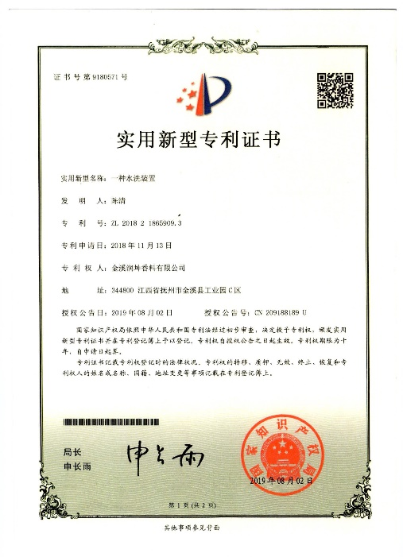
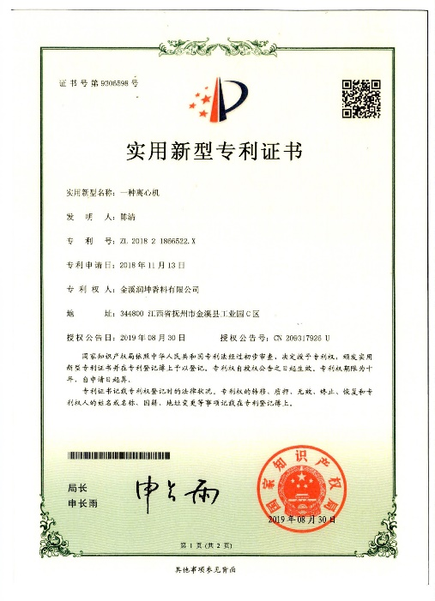
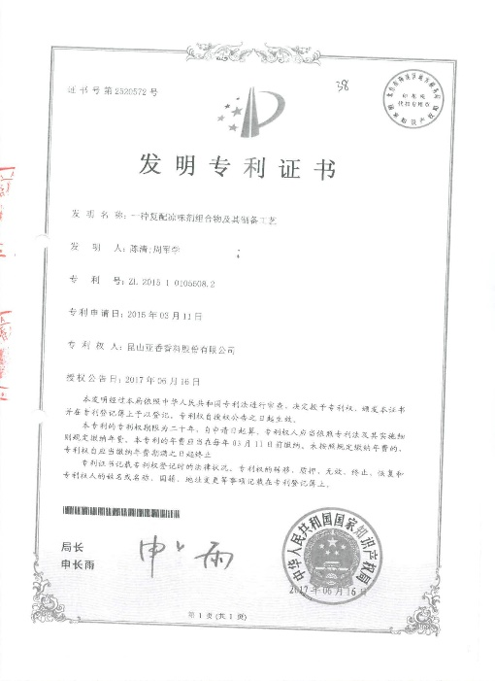
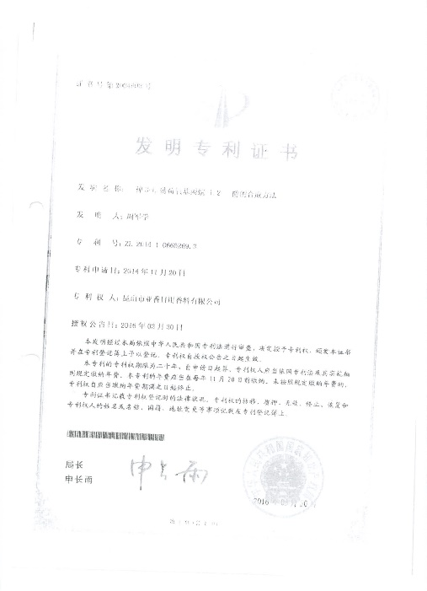
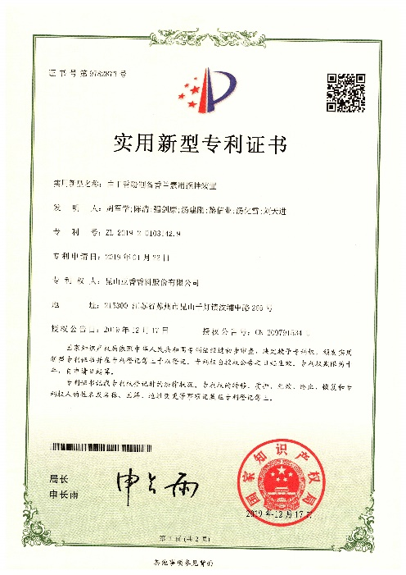
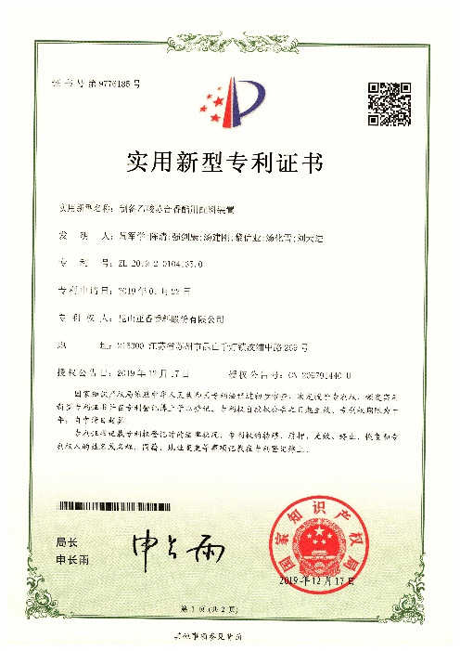
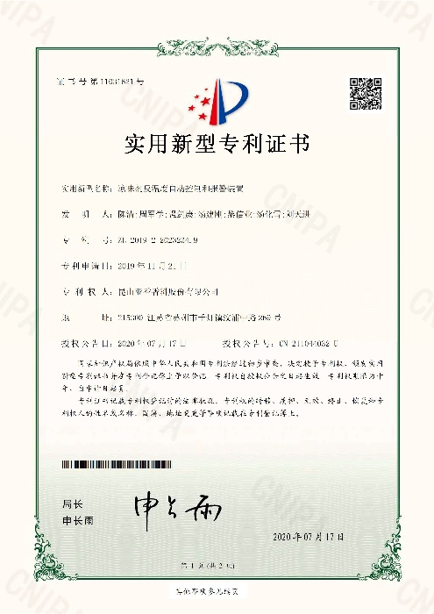
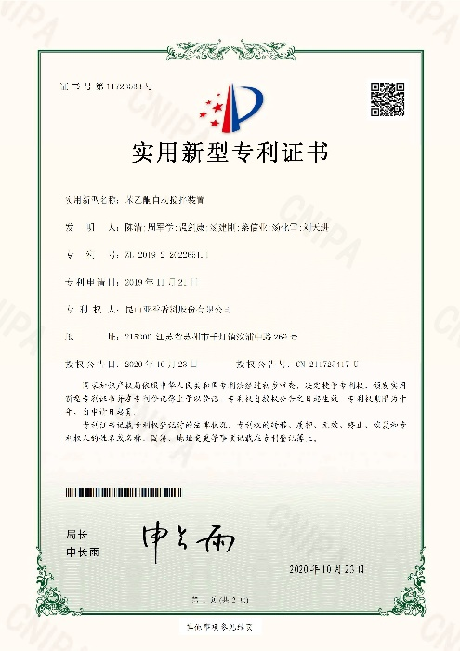
Intellectual Property-Patent
公司专利技术
公司具备突出的技术实力和研发能力，公司多年来一直注重产品生产技术的革新与工艺的改进优化，拥有2项发明专利和43项实用新型专利

Slide 13
Competitive Edge
主要竞争优势
四大核心竞争优势铸就知名品牌
品牌和客户资源优势
公司经过多年的，已成为我国香料香精行业的知名企业，香料产品销售区域覆盖了我国及欧美、日本、东南亚等国家和地区。公司自成立以来一直坚持以市场为导向，不仅注重新客户的开拓，还重视老客户需求的深度开发，积累了深厚的品牌和客户资源。香料具有一定的品牌壁垒，食品饮料、日化等生产企业为能长期保持产品特有的口感和香气，保持产品口味的稳定性，通常不会对上游香精供应商进行大幅度的调整和更换。因此，香精生产企业也不会轻易改变香料供应商。
产品质量优势
经过多年的发展，公司形成了一支具有丰富行业经验和企业管理经验的管理队伍。凭借公司质保部和质控部严格的质量控制体系，通过ISO9001:2015质量管理体系认证、ISO22000:2005和 CNCA/CTS0020-2008A（CCAA 0014-2014）相关食品安全管理体系认证，公司部分产品已通过包括欧盟REACH、美国FDA、INTERTEK、印尼MUI HALAL、苏州市伊斯兰教协会清真证明等在内的多项认证。
公司产品得到知名国际企业的认可。其因下游食品、日用品企业对香料香精的生产商有较为严格的认证体系，需要较长时间的考察和认证过程，一旦确定后在较长时间内会保持稳定，
4大
核心竞争优势
铸就一流品牌
技术优势
公司能够及时按照客户需求改进工艺，准确把握市场动向，每年推出新的产品，进一步促进公司的研发能力。作为国内较早涉足天然香料研发、生产的企业，公司经过多年的积累，已在天然香料的研发、生产方面具有较强优势，天然香料产品逾90种，其中，公司的香兰素产品与德之馨等少数几家香兰素产品获得了美国FDA和TTB对于天然香兰素的认可。
品种丰富及细分市场领先优势
公司主要生产和销售天然香料、合成香料、凉味剂等，能够满足下游应用领域的较多品类需求。公司生产的天然香料和合成香料被广泛应用于调制花香香精、果香型香精、风味剂、糕点、化妆品及皂用香精等领域，凉味剂被广泛应用于糖果、口香糖等领域。公司目前能够量产各类香料逾160种，公司在香料品种和部分产品生产经营规模上的优势使公司能够满足香精厂商在香料质量一致性、批量供货及时性与稳定性，以及多品种集合采购等方面的需求，也能够提高原材料采购中的议价能力，充分降低生产成本，从而增强盈利能力以及抵御风险的能力。
Notes:
competitive edge

Slide 14
CORE TECHNICAL ADVANTAGE
核心技术/成果优势
核心技术产品收入
科研获奖情况
江苏省第一批两化融合示范、试点企业
苏州市出口名牌
省级工业企业技术中心
昆山市科技研发机构
2018年、2019年和2020年公司核心技术产品销售收入占营业收入比例的平均值超过95.00%
突出的技术实力和研发能力
研发投入
研发成果
公司授权发明专利2项
授权实用新型专利43项
2018年、2019年和2020年公司研发投入逐年上升， 各年研发费用占营业收入比例的为分别为3.35%、3,91%、4.25%

Slide 15
Cooperative Customer
公司客户情况
长期以来，公司与多家国外大型知名香精香料企业客户保持着良好的合作关系
阿巴泰(ABT）
世界领先的香精香料供应商，专门从事天然和合成化学品的开发。产品包括天然香料、天然吡啶类香料、合成香料、噻唑类、油性树脂类、杂环族化合物，吡嗪类，硫磺、凉味剂等。
奇华顿（Givaudan）
奇华顿是全球日化及实用香精领域的领导者，业务遍布全球148个地点、64个生产现场，是一家瑞士证券交易所上市公司。
芬美意（Firmenich）
芬美意是全球最大的从事香精原料研究和生产的公司，研发支出约占销售收入的10%，拥有一项诺贝尔化学奖在内的多项国际大奖。全球拥有63个分支机构。
国际香料香精（IFF）
国际香料香精是美国最大的香精香料公司，拥有世界上最大的独立研究香气和味觉的研发中心，并在38个国家和地区设有工厂、实验室和办事处，是一家纽约证券交易所上市公司。
薇美姿
薇美姿创立于2006年，是国内领先的专业口腔护理品牌。拥有两大口口腔护理品牌舒客和舒客宝贝。
德之馨(Symrise)
在全球约160个国家销售超过3万种香精香料，产品广泛用于日化和食品领域，是一家德国法兰克福证券交易所上市公司
亿滋国际（Mondelez）
亿滋国际原为卡夫食品，2012年分拆为两家公司，其亿滋国际为面向全球零食业的国际企业，其名下有奥利奥、吉百利等众多明星产品。
花臣（Frutarom）
花臣在145个国家和地区销售超过3万种香精香料产品，设有41个研发中心和79个办事处。2018年被国际香料香精收购。
箭牌（Wrigley）
成立于1891年.是国际糖果业和全球最大的口香糖生产商，在超过40个国家开展业务，产品行销世杰上超过180个国家，其中口香糖已有110多年历史。
高砂（Takasago）
高砂是日本最大的香料公司，成立于1920年，生产日化香精、食用香精、合成香料，是一家东京证券交易所上市公司。
都市牧场
新乐食品成立于2002年，是国内知名现代化糖果企业。其主要品牌为“都市牧场”系列产品。
高露洁（Colgate）
高露洁成立于1806年，是一家全球领先的日化消费品企业，其产品销售至世杰200个多国家和地区。
Notes:
competitive edge

Slide 16
行业发展情况
3
3.1
香料香精行业概况
3.2
公司产品的细分市场及下游行业
—PART 03—
3.3
行业竞争格式

Slide 17
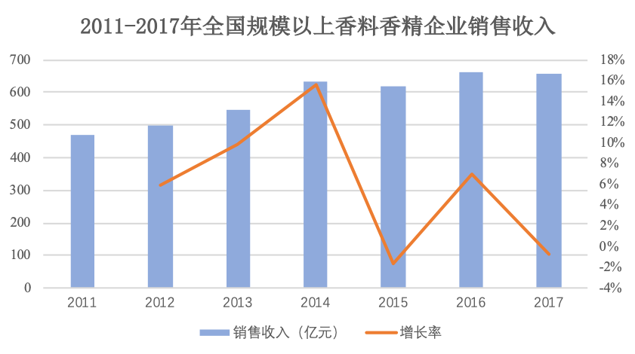
Overview of Fragrance Industry
香料香精行业概览
复合增长率 5.1%
复合增长率5.83%
（亿元）
现代香料香精起源于欧洲诸国和美国，自上个世纪七十年代开始，随着全球经济的发展，尤其是发达国家经济的发展，生活水平不断提高，人们对食品、日用品的品质要求愈来愈高，促进了香料香精行业高速增长。当前，欧洲、美国、日本已成为世界上最先进的香料香精工业中心，全球重要的香料香精生产企业均来自上述发达国家和地区，全球前十的香料香精公司的销量额占全球的75%。在近年发展历程中，随着中国经济的发展和国民生活水平的提高，即增长重心由欧美国家转向亚非等发展中国家集中地域。我国香料香精需求和供给双向增长，香料香精行业市场规模不断扩大。我国香精香料行业进入了稳定快速发展的时期。

Slide 18
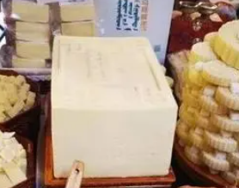
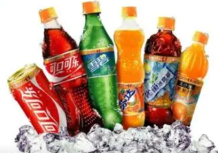
APPLICATION AREAS OF MAIN PRODUCTS
公司产品的细分市场及下游行业
公司香料产品是一种能够依靠嗅觉或味道感受到香味的有机化合物，主要调配成香精用于加香产品，或直接作为食品添加剂使用。公司产直接下游企业香精公司可用香料和相应辅料构成具有特定想起或香味的回合无，一般用于加香产品。香料香精并不是人们生活中的直接消费品，而是作为配套的原料添加在其他产品中，其被广泛应用于食品、烟草、日化、医药、饲料、化妆品、纺织和皮革等各行各业，用量虽微，但其对产品品质至关重要。公司下游的行业受宏观经济景气度、居民可支配收入、消费习惯等因素影响。
液体乳及乳制品制造业
公司产品用作于乳制品的调香，可广泛用于杀菌乳、灭菌乳、酸乳（奶）、花色乳等，乳制品包括乳粉、炼乳、奶油（黄油）、干酪、干酪素、乳糖及乳糖浆等。其产品直接销售国内知名企业都市牧场。
冷饮制造业
公司产品广泛应用于冰淇淋类、雪糕类、雪泥类、冰棍类和甜味冰等类型。其中天然香料丁香酚香兰素、阿魏酸香兰素可作为定向剂，是配置香草香精的主要原料，其天然覆盆子酮用于配置草莓、菠萝、套子、例子等香精，用于调配不同口味的食用香精。WS系列凉味剂产品通常较其他系列凉味剂冲击性更强，并持续时间较长。
软饮料制造业
公司产品广泛应用于碳酸饮料、特殊用途饮料、风味饮料、茶（类）饮料、咖啡（类）饮料、植物饮料、固体饮料、其他类饮料等类型。其全球知名企业可口可乐通过客户ABT的采购公司天然香料产品。

Slide 19
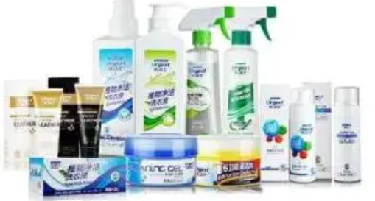
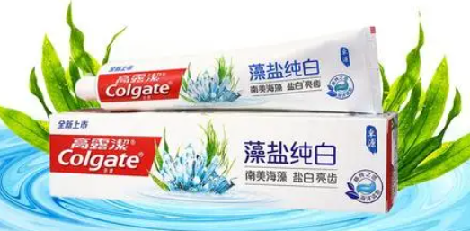
APPLICATION AREAS OF MAIN PRODUCTS
公司产品的细分市场及下游行业
糖果制造业
公司天然香料产品及凉味剂系列产品销售给全球知名糖果公司玛氏箭牌以及亿滋国际。公司天然香料产品源于可再生资源丁香酚、阿魏酸天然原料制备而成，其产品味道层次丰富、特性符合现代人绿色、健康的消费理念而备受欢迎。
洗涤用品制造业
公司合成香料女贞醛、格蓬酯、苹果酯等产品广泛用于洗涤产品，其用于调配不同味道新鲜花草味、果香味的日用香精。给与泡沫浴剂、香皂、洗涤剂中特有的香气。
化妆品制造业
公司产品广泛应用于化妆品、香水等定向剂的调配。其下游日化企业为满足消费者的各类需求通常与香精企业协作，量身定制自己需要的香精配方。为了保持产品独特的香气，下游香精企业以及香精的下游生产企业对香料香精的生产商有较为严格的认证，双方一单确认合作关系后，通常会在较长时间保持稳定。
口腔清洁用品制造业
公司凉味剂系列产品广泛用于口味口腔清洁用品，主要包括肥皂形牙膏和洗涤形牙膏、固齿膏和固齿粉、漱口水、口腔清洁剂和喷雾剂等。公司主要客户为高露洁、薇美姿。

Slide 20
Industry Competition
行业竞争格局
国内集中度较低，竞争激烈。具有技术优势将脱颖而出。
国际香料香精行业集中度较高，产业逐步转移
欧美及日本香料香精工业发展成熟，目前已成为世界上最先进的香料香精工业中心，全球重要的香精香料生产企业均来自上述发达国家和地区。同时，香精香料行业呈现极高的市场集中度，2013年至2019年，全球前十家香精香料公司的销售额占全球总销售额在75%左右，尤其是奇华顿、芬美意、国际香料香精和德之馨四家公司，近年来其合计市场份额均保持在50%以上。随着2018年国际香料香精IFF完成对花臣的收购，行业市场集中度更趋明显。由于欧洲、北美洲的香料香精消费市场已趋于饱和状态，主要竞争的地区是亚洲、大洋洲和南美洲等国家和地区。
当前我国香料香精行业集中度较低，大量中小企业竞争激烈。目前我国有香精香料生产企业1,000余家。香料产品小批量、交货快的特点，以及客户对产品质量保证的需求上升，都对中小企业都构成了一定挑战，而原材料价格上涨以及环保压力迫使无力扩张的中小企业逐步退出市场或融入大企业。
在发展过程中，我国香料香精行业市场呈现的主要特点是：（1）发展迅速，受经济危机影响小，稳定增长；（2）内资企业规模普遍偏小，产品结构比较单一，整体行业集中度较低；（3）各类产品技术差异大，单种产品市场规模小，监管日趋严格。近年来，内资企业不断成长壮大，诞生了一批优质企业，在国际市场的份额和地位得以明显提升，将在中高端市场与国际大公司展开竞争。

Slide 21
公司未来发展规划
4
4.1
总体发展战略
4.2
募集资金投向项目
—PART 04—
4.3
公司发行概况

Slide 22
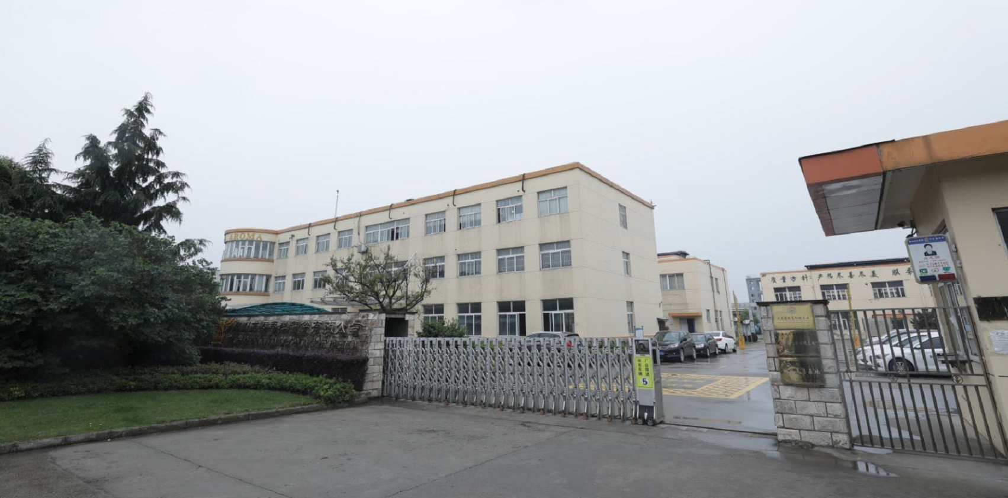
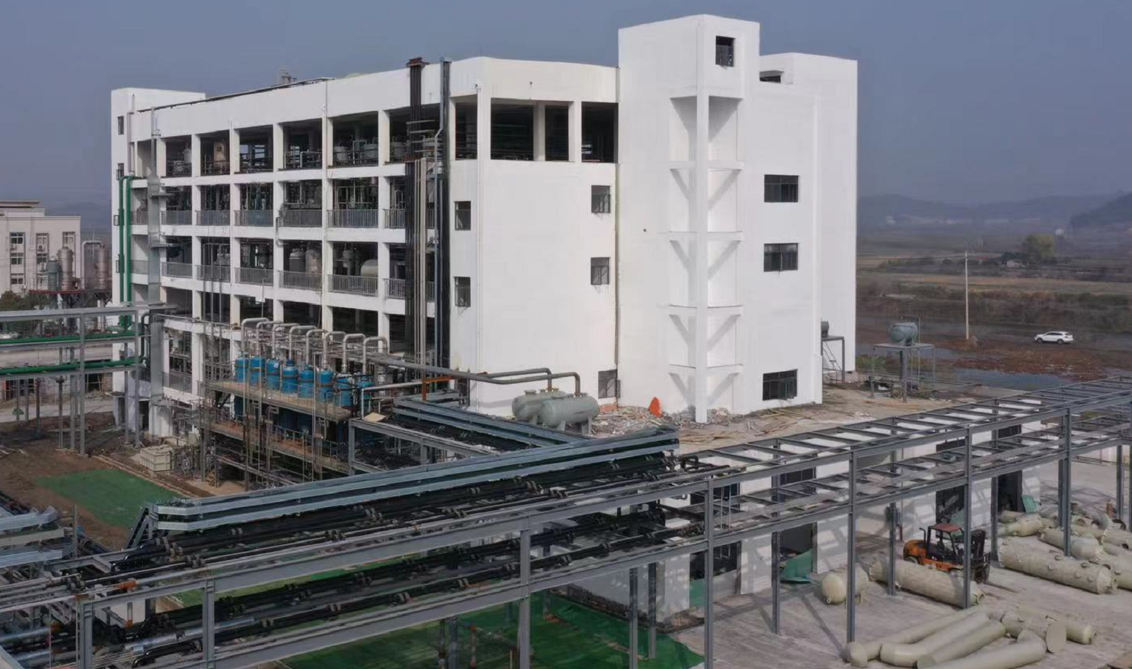
Development Strategy
公司总体发展战略
成为国际领先香料香精企业的核心供应商
公司作为国内香料行业的重要企业，秉持“平等、协作、创新、卓越”的企业精神，坚持“信誉为重、人才为本、科技为先”的企业经营理念。以市场需求为导向，以前瞻性技术研发为动力，坚持产品尽善尽美、服务至诚至周的质量方针，不断提升企业核心竞争力。
公司将充分发挥技术、服务、质量、产品和管理等优势，进一步完善现有产品线。同时公司将不断加大研发投入、引进高新技术人才、完善经营管理理念、优化公司运行机制，将更符合市场需求的产品推向市场，提升公司现有产品的结构、品牌影响力，获得更多的市场份额，力争成为国际领先香料香精企业的核心天然香料供应商，进一步提升盈利能力，增强核心竞争力。
未来三到五年发展规划
公司将以国内稳步发展及国外天然香料的普及为契机，紧跟国家发展战略布局，顺应国家环保发展趋势，加大研发投入、加强技术创新，通过对现有产品的持续改进和高端产品的研发投入，进一步丰富天然香料产品种类，将更多高技术含量、高附加值、适应市场需求的产品推向市场，进一步提升天然香料产品在主营业务中的比例，增加产品的附加值，从而提升公司在同行业竞争中的优势地位。此外，公司将不断改善公司治理结构，持续提高自主研发能力，积极建设营销网络和服务网络，以品质开拓国内外中高端产品市场，吸引国内外优秀人才，实现企业的长期快速可持续发展。

Slide 23
Investment Projects
募集资金投向项目
6,500t/a香精香料及食品添加剂和副产15吨肉桂精油和1吨丁香轻油和20吨苧烯项目及补充流动资金
扩大公司产能| 优化公司资产结构
6,500t/a香精香料及食品添加剂和副产15吨肉桂精油和1吨丁香轻油和20吨苧烯项目能够为公司提供先进、现代和高标准的生产基地和研发基地，扩大公司香料的生产规模，解决公司主要产品面临的产能瓶颈对公司发展的制约，以满足全球香料香精市场快速增长的需求。是对公司现有主营业务的巩固、提升和发展。偿还银行贷款项目和补充流动资金项目有助于增加公司运营资金，与公司主营业务发展相匹配，并能进一步优化公司资产结构，降低公司财务费用，提升公司持续经营能力。
本次募集资金到位后有助于公司未来经营战略的实现，能够进一步提升公司的主营业务收入水平，提高公司产品市场占有率；同时也将进一步提升主要产品的产品质量和生产效率，增强公司持续构筑天然香料细分行业龙头企业的核心竞争力，促进公司成为国际领先香料香精企业的核心天然香料供应商发展战略的实现。
Notes:
公司已搭建以涂料、特种油墨为主的新型功能涂层材料产品体系，拟通过募集资金实施环保型胶黏剂项目，未来公司将围绕高端消费品领域形成以 “涂料+特种油墨+胶黏剂”为主的综合性新型功能涂层材料产品体系。

Slide 24
Initial Public Offering
公司发行概况
股票种类 | 人民币普通股（A股）
每股面值 | 人民币1.00元
发行股数及占比 | 本次拟公开发行股票不超过2,020万股，占发行后公司股份总数的比例不低于25.00%。本次发行全部为新股发行，原股东不公开发售股份。
发行方式 | 采用网下向询价对象配售、网上资金申购发行相结合的方式，或中国证监会认可的其他发行方式。
发行对象 | 符合资格的询价对象和在深圳证券交易所开设A股股票账户的中国境内自然人、法人及其他机构（中国法律、法规及本公司需遵守的其他监管要求所禁止的对象除外），或中国证监会认可的其他投资者
拟上市证券交易所 | 深圳证券交易所（创业板）

Slide 25
谢谢
Thank You
昆山亚香香料股份有限公司
Kunshan Asia Aroma Corp., Ltd.
昆山千灯镇汶浦中路269号
联系电话：0512-82620630
传 真：0512-57801582
互联网网址：http://www.asiaaroma.com

